Slide 1
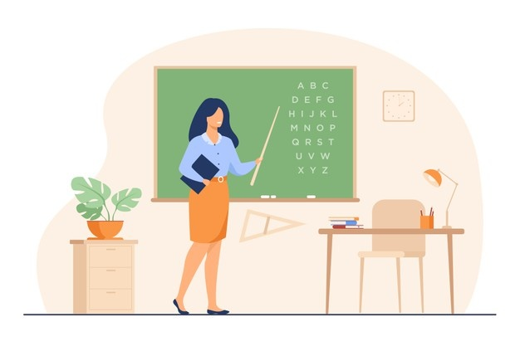
Consfătuirea județeană a profesorilor de limba și literatura română/limba latină
Galați, 24 septembrie 2022

Slide 2
Un an școlar 2022 - 2023, cu noutăți...
„Dacă nu-ţi convine ceva, schimbă acel lucru. Dacă nu-l poţi schimba, schimbă modul în care te gândeşti la lucrul respectiv.”
(Mary Engelbreit)
Structura anului școlar
Proiectarea didactică
Curriculumul
Inspecția școlară
Examenele naționale
Formarea cadrelor didactice
Olimpiade și concursuri

Slide 3
A. Bilanț al anului școlar 2022 - 2023
REUȘITE
1. CERCURI METODICE - CM 8, CM 9, CM 11 - ,,Dimensiuni culturale și interculturale în studiul limbii române: Ghid de bune practici ", ISBN 978-973-0-36654-9
2. EXAMENE NAȚIONALE – locul 2 pe țară la BAC, locul 4 pe țară la EN
3. CONCURSURI ȘI OLIMPIADE – online/fizic (170 premii și mențiuni la etapa județeană, 26 premii și mențiuni la etapa națională). Organizarea Olimpiadei naționale de neogreacă – Galați, 15-19 aprilie 2022
4. DEFINITIVAT ȘI GRADE DIDACTICE - 57 de inspecții, 4 profesori cu definitivat, 8 profesori cu Gr.I, 5 profesori cu Gr.II
5. TITULARIZARE – 11 profesori din 30 cu note peste 7
6. RESURSE EDUCAȚIONALE DESCHISE - http://www.isj.gl.edu.ro/red.html
7. PROIECTE EXTRAȘCOLARE - incluse în CAEJ Galați

Slide 4
Evaluarea Națională 2022
PROBA DE LIMBA ŞI LITERATURA ROMÂNĂ
La nivel național: 144.494 candidaţi prezenți, 86,1 % au note peste 5, 824 candidaţi au obţinut nota 10
Contestații: 13.324 cereri, dintre care 9377 soluționate pozitiv (70,37%), 3230 soluționate negativ (24,25%), 717 – același punctaj (5,38%)
La nivel județean: 3.710 candidați prezenți, 88,14% au note peste 5, 6 candidați au obținut nota 10
Contestații Galați: 438 cereri, dintre care: 307 soluționate pozitiv (70,09%), 117 soluționate negativ (26,71 %), 14 – același punctaj (3,19%)

Slide 5
BACALAUREAT 2022
PROBA DE LIMBA ŞI LITERATURA ROMÂNĂ
La nivel național: 126.453 candidaţi, 84 % cu note peste 5
La nivel județean: 3413 candidați - 96, 33% cu note peste 5
80 contestații – 96% note modificate (77, 63% note crescute, 22, 37% note scăzute)

Slide 6
REZULTATE LA OLIMPIADE ȘI CONCURSURI - etapa națională -

Slide 10
PROIECTE/CONCURSURI C.A.E.J. 2021-2022
PROIECT/CONCURS | UNITATEA DE ÎNVĂȚĂMÂNT
„Caragiale, între trecut, prezent și…viitor” | Școala Gimnazială „Ștefan cel Mare” Galați
Festival – concurs „Arcade” | Colegiul Național „Costache Negri” Galați
„Intergalcultura. Olimpiada poveștilor” | Colegiul Economic „Virgil Madgearu” Galați
„Miturile, poveștile care nasc povești” | Liceul Tehnologic „Radu Negru” Galați
„Mari dascăli și oameni de știință - in memoriam Simion Mehedinți” | Liceul Tehnologic „Simion Mehedinți” Galați
„Comorile basmelor românești” | Școala Gimnazială Nr.22 și Școala Gimnazială „Miron Costin” Galați

Slide 11
B. Anul școlar 2022-2023 – DIRECȚII
Priorități pentru anul școlar 2022 - 2023
LA LIMBA ȘI LITERATURA ROMÂNĂ
Aplicarea curriculumului național: planuri-cadru, programele și manualele școlare în vigoare;
Proiectarea curriculară conform structurii anului școlar 2022 – 2023, aprobată prin O.M.E. nr. 3505/2022;
Prezentarea Reperelor metodologice pentru aplicarea curriculumului la clasa a X - a în anul școlar 2022-2023;
Elaborarea și implementarea de programe/proiecte/activități de abilitare curriculară pe discipline de studiu/niveluri de studiu, cu accent pe: proiectare curriculară, evaluarea la clasă, evaluarea la examenele naționale și în cadrul competiţiilor școlare;
Profesionalizarea cadrelor didactice;
Organizarea și desfășurarea competițiilor școlare în anul școlar 2022 – 2023.

Slide 12
CADRUL NORMATIV
privind organizarea procesului de învățământ în anul școlar 2022 – 2023
- Noutăți -
Ordinul ME nr. 3505/2022 privind structura anului școlar 2022 – 2023;
Curriculum național: planurile-cadru, programele și manualele școlare în vigoare;
Cadrul normativ ce reglementează organizarea și desfășurarea examenului național de bacalaureat, a evaluării naționale pentru elevii clasei a VIII-a și a admiterii învățământ liceal și profesional, graficul examenelor de certificare a calificărilor profesionale, în anul școlar 2022-2023;
OME nr 5241/31.08.2022, privind organizarea și desfășurarea evaluării naționale pentru absolvenții clasei a VIII-a, în anul școlar 2022-2023;
OME nr. 5243/2022, privind organizarea și desfășurarea admiterii în învățământul liceal pentru anul școlar 2022-2023;
OME nr. 5242/31.08.2022, privind organizarea și desfășurarea examenului național de bacalaureat – 2023;
OME nr. 4759/2022 privind aprobarea graficului de desfăşurare a examenelor de certificare a calificării profesionale a absolvenţilor din învăţământul profesional şi tehnic preuniversitar în anul şcolar 2022 – 2023.

Slide 13
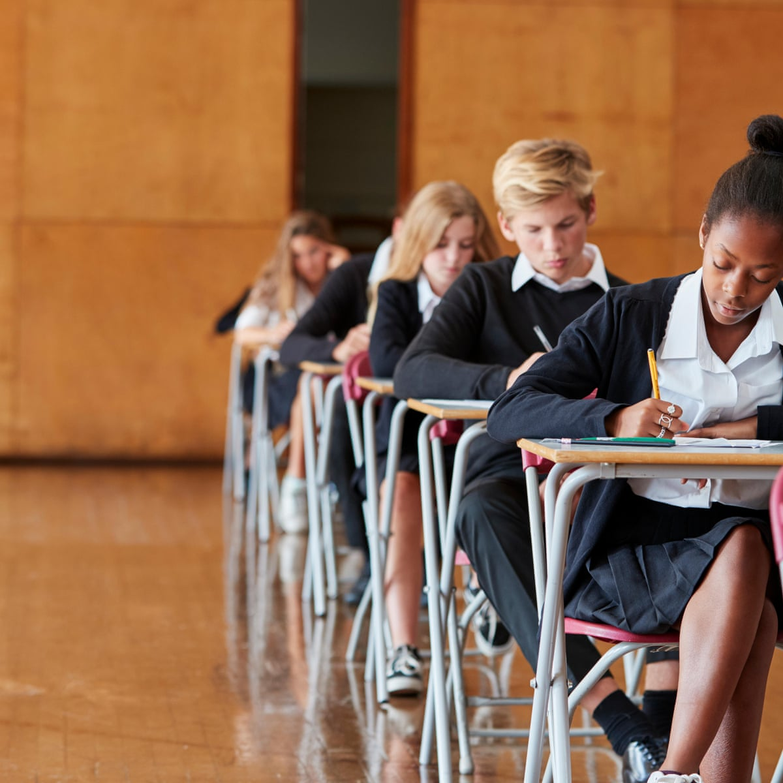
Examene 2022 - 2023
BACALAUREAT
Apel: septembrie – octombrie 2022 - rocnee.eu
Programa: O.M.E. 5242/31 august 2022
Aceeași structură a subiectelor
Model: 1 noiembrie 2022 - subiecte.edu.ro

Slide 14
O NOUĂ STRUCTURĂ A ANULUI ȘCOLAR
II. Cursuri: de luni, 31 octombrie 2022, până joi, 22 decembrie 2022;
vacanță: de vineri, 23 decembrie 2022, până duminică, 8 ianuarie 2023;
III. Cursuri: de luni, 9 ianuarie 2023, până vineri, 3 februarie 2023, respectiv vineri, 10 februarie 2023, sau vineri, 17 februarie 2023, la decizia inspectoratelor școlare județene/al municipiului București, după caz;
vacanță: o săptămână, la decizia inspectoratelor școlare județene/al municipiului București, în perioada 6—26 februarie 2023;
IV. Cursuri: de luni, 13 februarie 2023, respectiv luni, 20 februarie 2023, sau luni, 27 februarie 2023, la decizia inspectoratelor școlare județene/al municipiului București, după caz, până joi, 6 aprilie 2023;
vacanță: de vineri, 7 aprilie 2023, până marți, 18 aprilie 2023;
V. Cursuri: de miercuri, 19 aprilie 2023, până vineri, 16 iunie 2023;
vacanță: de sâmbătă, 17 iunie 2023, până duminică, 3 septembrie 2023
pentru clasele a XII-a zi, a XIII-a seral și frecvență redusă, anul școlar are o durată de 34 de săptămâni de cursuri și se încheie la data de 2 iunie 2023;
pentru clasa a VIII-a, anul școlar are o durată de 35 de săptămâni de cursuri și se încheie la data de 9 iunie 2023;
pentru clasele din învățământul liceal — filiera tehnologică, cu excepția claselor prevăzute la lit. a), pentru clasele din învățământul postliceal, cu excepția calificărilor din domeniul sănătate și asistență pedagogică, și pentru clasele din învățământul profesional, anul școlar are o durată de 37 de săptămâni de cursuri și se încheie la data de 23 iunie 2023;
pentru clasele din învățământul postliceal, având calificări din domeniul sănătate și asistență pedagogică, durata cursurilor este cea stabilită prin planurile-cadru de învățământ în vigoare;
Programul național „Școala altfel” și Programul „Săptămâna verde” se desfășoară în perioada 27 februarie— 16 iunie 2023, în intervale de câte 5 zile consecutive lucrătoare, a căror planificare se află la decizia unității de învățământ.

Slide 15
CURRICULUM
Curriculum național: planurile-cadru, programele și manualele școlare în vigoare https://www.manuale.edu.ro/; http://programe.ise.ro/Actuale/Programeinvigoare.aspx; https://rocnee.eu/manualeauxiliare/
Repere metodologice pentru aplicarea curriculumului la clasa a IX-a, la disciplina limba și literatura română, în anul școlar 2021-2022
Repere metodologice pentru aplicarea curriculumului la clasa a X-a, la disciplina limba și literatura română, în anul școlar 2022-2023 (LTS, LB. LATINĂ)
Repere pentru proiectarea, actualizarea şi evaluarea Curriculumului naţional. Cadrul de referinţă
Repere metodologice pentru consolidarea achizițiilor anului școlar 2019-2020 – gimnaziu și liceu: https://educatiacontinua.edu.ro/repere-metodologice.html
Curriculum la decizia școlii

Slide 16
PROIECTAREA DIDACTICĂ
Testarea inițială precedată de recapitulare;
Rezultatele evaluării predictive nu se trec în catalog; analiza pe descriptori;
Planificare calendaristică anuală și planificarea unităților de învățare;
Rubrica ”Observații”: corelarea competențelor/conținuturilor din programa școlară de gimnaziu cu cele din programele pentru clasele a IX-a și a X-a;
Respectarea noii structuri a anului școlar;
Finalizarea unității de învățare înainte de vacanță/ evitarea întreruperii procesului de predare a unui element de conținut din programa școlară.

Slide 17
PROPUNERE PLANIFICARE CALENDARISTICĂ

Slide 18
PORTOFOLIUL DE AVIZARE A CDȘ - urilor
Fișă de avizare actualizată
Avizare CA și Comisie de curriculum/Nr. de înregistrare
Respectarea structurii specifice și a calendarului din metodologie/ a procedurii operaționale a ISJ Galați
Tehnoredactare corectă, cu diacritice

Slide 19
DISCIPLINE OPȚIONALE APROBATE DE MINISTERUL EDUCAȚIEI
GIMNAZIU
Mituri și legende greco-latine (clasele V-VI)
Lectura și abilitățile de viață (clasele V-XII)
Teatrul și noi (clasele VI-VII)
Expresii și proverbe latine (clasa a VII-a)
Rădăcini latine în cultura și civilizația românească (clasele V-XII)
LICEU
Lectura și abilitățile de viață (clasele V-XII)
Educație digitală și abilități media (clasele IX - XII) – O.M. Nr. 4800/26.08.2022 privind aprobarea programelor școlare din categoria curriculum la decizia școlii, nivel liceal, elaborate în cadrul proiectului sistemic Profesionalizarea carierei didactice - PROF - POCU/904/6/25/Operațiune compozită OS 6.5, 6.6, cod SMIS 146587, al cărui beneficiar este Ministerul Educației.
Laboratorul de teatru (clasele X-XI)
Limba română (clasele XI-XII)
Dezbatere, oratorie și retorică (clasele IX - XII)
Cultură și civilizație latină (clasele IX - XII)
Rădăcini latine în cultura și civilizația românească (clasele V-XII)

Slide 20
RESURSE UMANE
CERCURI METODICE. Termen: 10.10.2022
BAZA DE DATE ACTUALIZATĂ. Termen: 10.10.2022
Apel EXAMENE grupuri de lucru 2022-2023 – rocnee.eu. Termen: 5.10.2022
Corpul profesorilor Evaluatori – a cincea sesiune (octombrie)

Slide 21
INSPECȚII
Respectarea programelor în vigoare
Planificări în acord cu Reperele metodologice publicate de ME
Evaluare diversificată
Predare-învățare-evaluare cu accent pe procese cognitive și pe competențe
Orientarea debutanților spre documentele proiective ale ME
RESURSE UTILE
Oferta CCD Galați și canalul de youtube al acesteia ( pentru cursuri de formare și resursele de lecții on-line)
Platforma EDUCRED
https://www.manuale.edu.ro/
https://educatiacontinua.edu.ro/index.html
https://digital.educred.ro/

Slide 22
...pentru eforturile zilnice pe care le faceți în sala de clasă!
...pentru rezultatele frumoase de la examene și concursuri!
...pentru reușitele profesionale și personale!
...pentru colaborare și implicare în proiectele inedite ale cercurilor metodice!
...pentru adaptarea la noile provocări ale meseriei de dascăl!

